Slide 1
Эксплуатация уязвимостей Microsoft Exchange Server
Цель работы
Получение флага с почтового сервера Microsoft Exchange, расположенного на внешнем периметре.

Slide 2
Исходные данные
- Целевая подсеть: 195.239.174.0/24
- Предполагаемый сервис: Microsoft Exchange Server

Slide 3
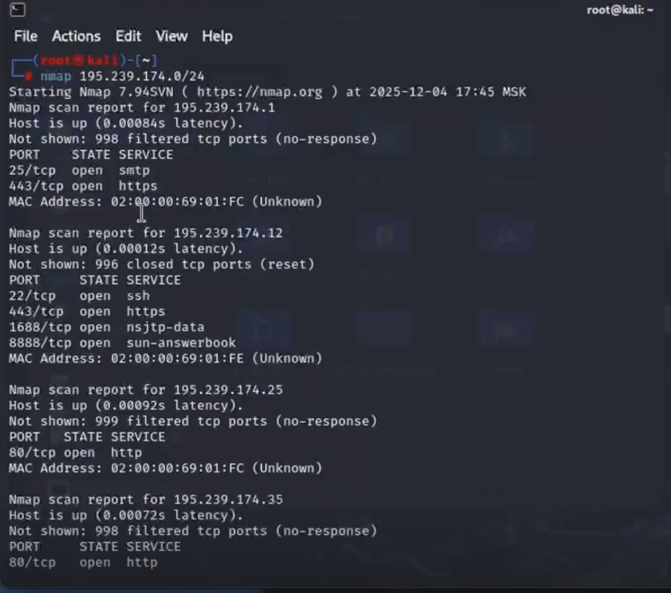
Разведка сети
Сканирование сети с помощью nmap для поиска открытых портов.

Slide 4
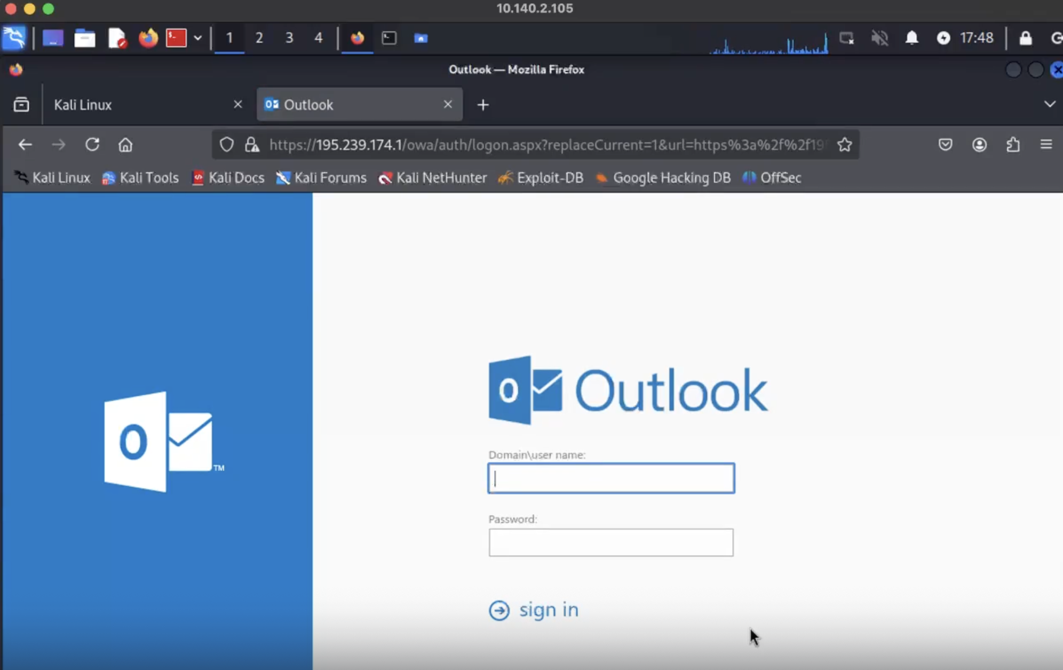
Обнаружение Exchange Server
Наличие веб-интерфейса Outlook Web App.

Slide 5
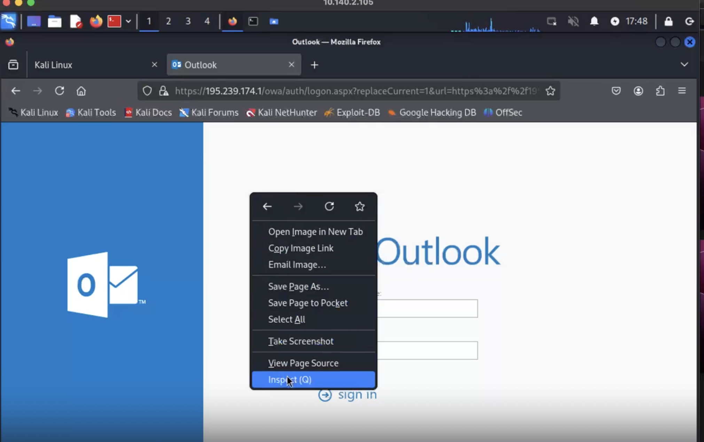
Определение версии Exchange
Получение информации о версии сервера.

Slide 6
Используемые уязвимости
- ProxyShell (CVE-2021-31207, CVE-2021-34523, CVE-2021-34473)
- ProxyLogon (CVE-2021-26855, CVE-2021-27065)

Slide 7
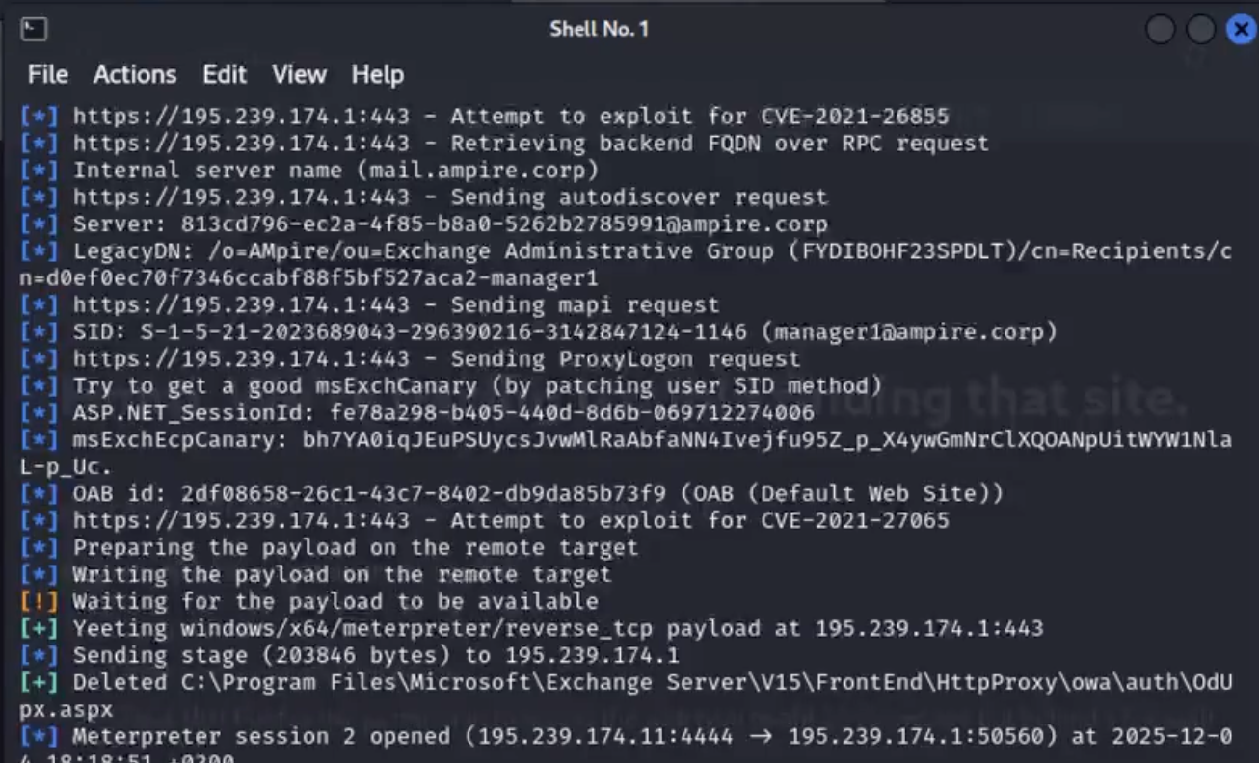
Эксплуатация ProxyShell
Использование модуля Metasploit.

Slide 8
Получение флага
Чтение файла flag_for_red_team.txt.

Slide 9
Выводы
- Сервер уязвим к критическим RCE
- Получен полный доступ к системе

